Slide 1
Übergang von der Volksschule in die AHS-Langform Innsbruck-Stadt/-Land für das Schuljahr 2021/22

Slide 2
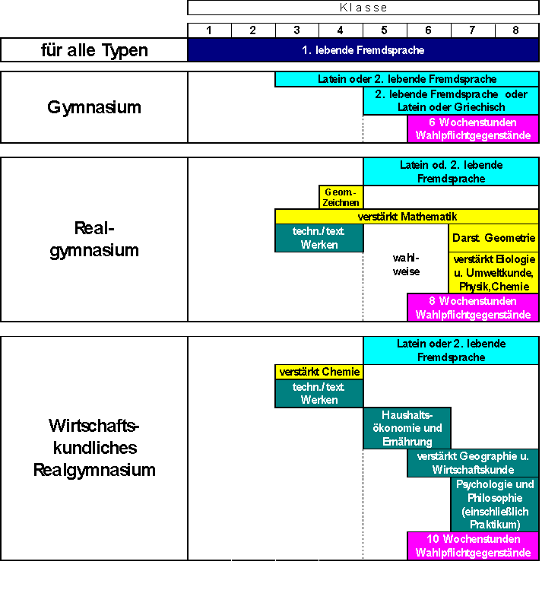
AHS-Langformen

Slide 3
AHS-Langformen
Gymnasium:
sprachlicher Schwerpunkt
Latein oder 2. lebende Fremdsprache ab der 3. Klasse
2. lebende Fremdsprache oder Latein oder Griechisch ab der 5. Klasse
Realgymnasium:
naturwissenschaftlicher Schwerpunkt
Technisches/Textiles Werken + verstärkt Mathematik ab der 3. Klasse
Geometrisch Zeichnen ab der 4. Klasse
Darstellende Geometrie oder verstärkt Biologie und Umweltkunde, Physik, Chemie ab der 7. Klasse
Wirtschaftskundliches Realgymnasium:
Technisches/Textiles Werken + verstärkt Chemie ab der 3. Klasse
Haushaltsökonomie und Ernährung ab der 5. Klasse
verstärkt Geographie und Wirtschaftskunde mit Praktikum
Psychologie und Philosophie mit Praktikum ab der 6. Klasse

Slide 4
 | Gymnasium | Realgymnasium | Wirtschaftskundliches Realgymnasium
Akademisches Gymnasium | X
BG/BRG/SRG Reithmannstraße | X | X
BRG Innsbruck Adolf-Pichler-Platz |  | X
BRG in der Au |  | X
BG/BRG Sillgasse | X | X
Wirtschaftkundliches Realgymnasium Ursulinen |  |  | X
Öff. Gymnasium der Franziskaner Hall in Tirol | X
BRG/BORG Telfs |  | X

Slide 5
Akademisches Gymnasium Innsbruck
Schulform: GYMNASIUM
Humanistisch, Schwerpunkt Sprachen – E, F, ITA, SPA, LAT, GR
Methodische ZWEIGE:
AGI-Klassen mit „Netzwerk“-Methodik
Förderung des Vernetzten Denkens; mit Zusatzfach „Basiskompetenzen“
Internationale Klassen (International School Innsbruck)
zertifiziert als IB World School
Abschluss mit Matura UND International Baalaureate
+ Mittags- und Nachmittagsbetreuung

Slide 6
BG/BRG/SRG Reithmannstraße
Schulformen:
Europagymnasium
Realgymnasium
Sportrealgymnasium
+ Modulare Oberstufe („Neue Oberstufe mit verstärkter Individualisierung“ – NOVI)
+ Mittags- und Nachmittagsbetreuung

Slide 7
BRG Innsbruck Adolf-Pichler-Platz
Schulform:
Realgymnasium (= vertiefende Ausbildung in den Naturwissenschaften)
zusätzlicher Schwerpunkt:
Musikklasse (Unterstufe)
Musik, eLearning, Projektunterricht (Oberstufe)
+ Mittags- und Nachmittagsbetreuung

Slide 8
BRG in der Au
Schulform:
Realgymnasium
Schwerpunkte in allen Klassen – keine Schwerpunktklassen
Ausgewogenheit zwischen Naturwissenschaften, Sprachen, Kunst und Sozialem Lernen
Schwerpunktsetzung in der Oberstufe
+ Mittags- und Nachmittagsbetreuung

Slide 9
BG/BRG Sillgasse
Schulformen:
Gymnasium
Realgymnasium
Bildnerischer Schwerpunkt (im Gymnasium und im Realgymnasium)
Profile im Gymnasium und Realgymnasium:
Klangräume (Musik)
Kunsträume
Informationstechnologie
Offenes Lernen
+ Mittags- und Nachmittagsbetreuung

Slide 10
Wirtschaftskundliches
Realgymnasium Ursulinen
Katholische Privatschule für Mädchen und Buben mit Öffentlichkeitsrecht
wirtschaftskundlicher Schwerpunkt
Schwerpunkt kreativer Unterricht
„Neue Oberstufe mit verstärkter Individualisierung“ – NOVI
Schulgeld: 1.380 € / Jahr (10 Raten zu 138 €)
+ Mittags- und Nachmittagsbetreuung

Slide 11
Öffentliches Gymnasium der Franziskaner
Katholische Privatschule mit Öffentlichkeitsrecht
Sprachlicher Schwerpunkt
Gymnasium in der Unterstufe und zur Wahl gymnasiale oder realgymnasiale Oberstufe
Solide Allgemeinbildung als Fundament für ein erfülltes Leben
Schulgeld: 1.555 € / Jahr (Geschwisterstaffel)
+ Mittagstisch und Hort im Leopoldinum

Slide 12
BRG/BORG Telfs
Ausgezeichnete Ausstattung in den Bereichen Sport und Technik
UNTERSTUFE mit naturwissenschaftlichem Schwerpunkt
Aktivtage und Veranstaltungswochen
Nachmittagsbetreuung bis 16:20 Uhr | Mittagsaufsicht
Informatik in der 1., 3. und 4. Klasse
Soziales Lernen als Unterrichtsfach in der 1., 2. und 3. Klasse | Buddyprojekte | Mediation
OBERSTUFE mit 4 Zweigen: Naturwissenschaftlicher Zweig | Kreativer Zweig | Musischer Zweig | Technischer Zweig
Fremdsprachen: Englisch | Latein | Italienisch | Französisch | Spanisch
+ Mittags- und Nachmittagsbetreuung

Slide 13
Tage der offenen Tür
Im Schuljahr 2020/21 sind leider keine Tage der offenen Tür möglich – eventuelle virtuelle Schulführungen sind auf der jeweiligen Homepage zu finden

Slide 14
Gesetzliche Aufnahmevoraussetzungen
„AHS-Reife“
erfolgreicher Abschluss der 4. Klasse Volksschule
in Deutsch, Lesen, Schreiben und Mathematik „Sehr gut“ oder „Gut“
bei schlechterer Beurteilung als „Gut“ in Deutsch, Lesen, Schreiben und/oder Mathematik:
Feststellung der AHS-Reife durch die Schulkonferenz der Volksschule oder
Aufnahmeprüfungen (6. und 7. Juli 2021, BRG in der Au)

Slide 15
ANMELDUNG
(frühestens) Montag, 8. Februar bis inklusive Freitag, 26. Februar 2021
ausschließlich an der Erstwunschschule
(+ unbedingt Angabe von Zweit- und Drittwunsch)
erforderliche Unterlagen (Original und Kopie):
Jahreszeugnis der 3. Klasse VS (wenn vorhanden)
Schulnachricht des 1. Semesters der 4. Klasse VS
Erstwunschschule bestätigt die Anmeldung mit Schulstempel und Datum

Slide 16
Zeitpunkt der Anmeldung hat keinen Einfluss auf die Reihung.
Verständigung über die vorläufige Aufnahme oder Nichtaufnahme:
für Innsbruck-Stadt und Hall:
Mittwoch, 17. März 2021 (Postaufgabestempel)
(nach Berücksichtigung von Erst-, Zweit- und Drittwunsch)
für Telfs: 1. Runde: Mittwoch, 17. März 2021
2. Runde: Montag, 19. April 2020

Slide 17
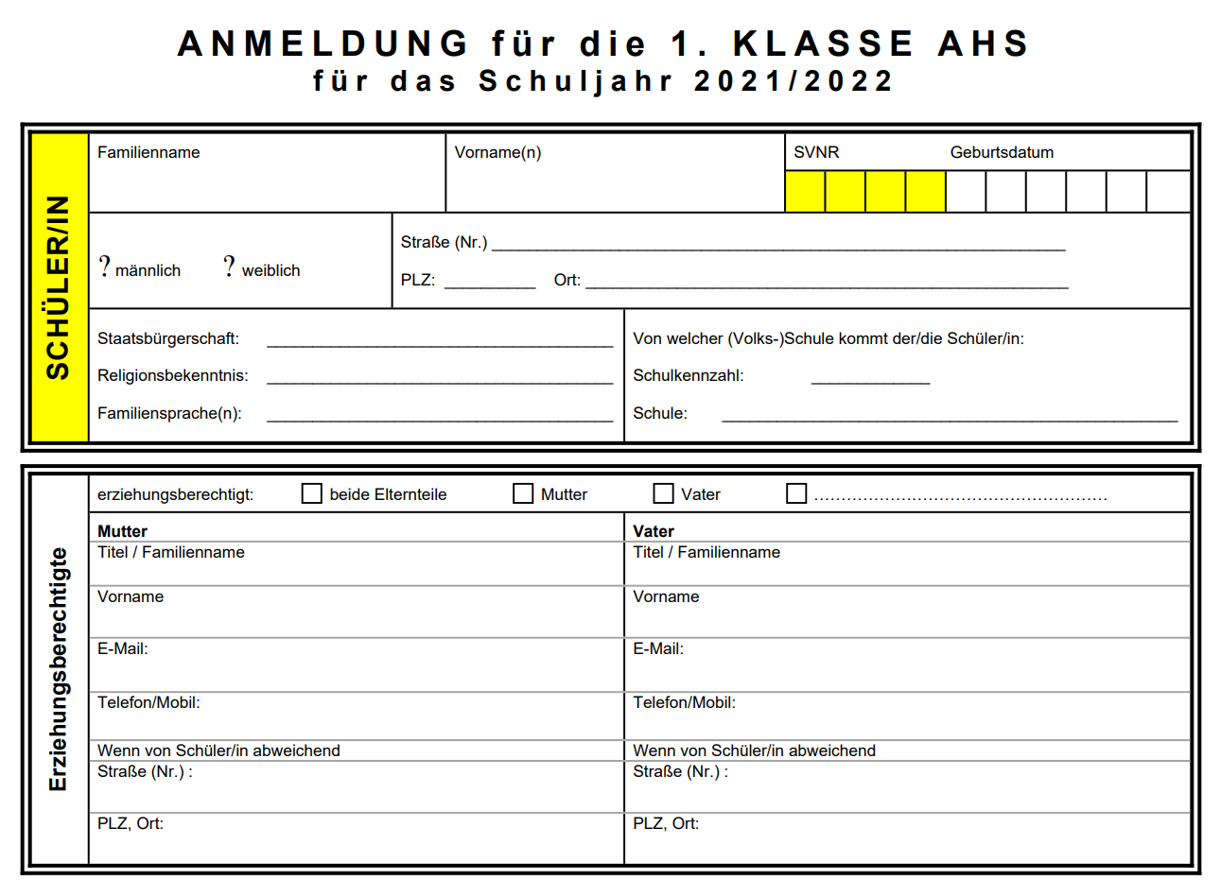
Anmeldeformular Innsbruck-Stadt + Hall

Slide 18
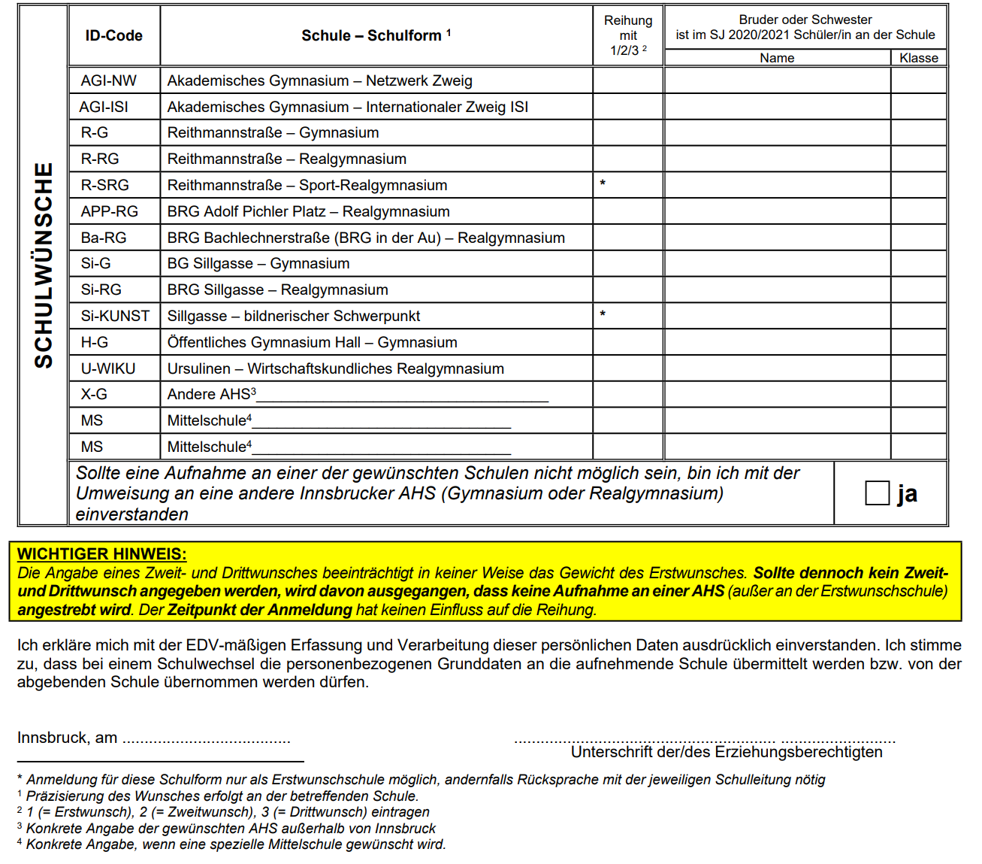
Anmeldeformular Innsbruck-Stadt + Hall

Slide 19
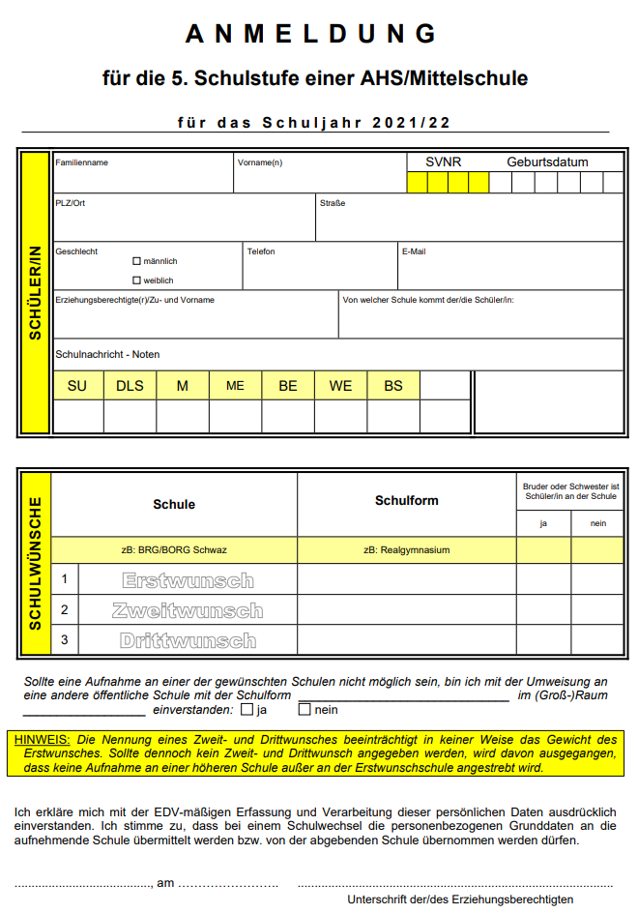
Anmeldeformular Telfs

Slide 20
Reihung
Bei mehr Aufnahmebewerber/inne/n als Schulplätzen: Reihung nach der Leistungszahl (LZ)
Berechnung der LZ:
Grundlage | Unterrichtsgegenstand | Note | Gewichtung | Summe
3. Klasse Volksschule Jahreszeugnis | Deutsch, Lesen, Schreiben |  | mal 3
 | Mathematik |  | mal 3
 | Sachunterricht |  | mal 2
 | jeder übrige Unterrichts-gegenstand (außer Religion) |  | mal 1
 |  |  | Summe 1 (S1)
4. Klasse Volksschule Semester-Schulnachricht | Deutsch, Lesen, Schreiben |  | mal 3
 | Mathematik |  | mal 3
 | Sachunterricht |  | mal 2
 | jeder übrige Unterrichts-gegenstand (außer Religion) |  | mal 1
 |  |  | Summe 2 (S2)
Abzug von 6 Bonuspunkten, wenn auch ein Bruder oder eine Schwester die angestrebte Schule im kommenden Schuljahr besucht („Geschwisterbonus“) * |  |  |  | - 6 *
Leistungszahl = (S1 + 2 mal S2 – 6*)

Slide 21
Reihung - Grundsätze:
grundsätzlich gleiche Reihungskriterien an allen Schulen (Zusatzregelungen bei Sonderformen bzw. bei Gleichstand der Leistungszahl)
gleiche Reihung an jeder Schule, unabhängig davon, ob als Erst-, Zweit- oder Drittwunsch gewählt
je besser die Leistungszahl, desto größer die Chance auf Erfüllung des Erstwunsches

Slide 22
Sonderfall: Zwillinge
„Geschwisterbonus“ (minus 6 Punkte) gilt ausschließlich für den „zweiten“ Zwilling, sofern folgende Bedingungen erfüllt sind:
Beide Zwillinge sind für dieselbe AHS angemeldet. (Erstwunsch/ Zweitwunsch/Drittwunsch/andere AHS)
Einer der Zwillinge wurde auf Grund der LZ an einer dieser AHS vorläufig aufgenommen.
Geschwisterbonus für den „zweiten“ Zwilling gilt nur an jener Schule, an der der „erste“ Zwilling vorläufig aufgenommen wurde.

Slide 23
Falls die 6 Bonuspunkte für den „zweiten“ Zwilling nicht ausreichen, um ebenfalls einen Schulplatz an der Schule des „ersten“ Zwillings zu erhalten, kann der „zweite“ Zwilling an dieser Schule nicht aufgenommen werden. Das Gleiche gilt, wenn der „zweite“ Zwilling die für die Aufnahme in einen besonderen Zweig erforderliche Eignung nicht erbringt.

Slide 24
Reihung - Zusatzkriterien
Akademisches Gymnasium Innsbruck
nur für ISI:
Orientierungsgespräche (ISI-Zahl = 50% Ergebnis der Orientierungs-gespräche + 50 % Leistungszahl aus Volksschulnoten)
BRG Innsbruck APP
derzeit keine allfälligen vom SGA beschlossenen schulautonomen (zusätzlichen) Reihungskriterien
BG/BRG Sillgasse
derzeit keine allfälligen vom SGA beschlossenen schulautonomen (zusätzlichen) Reihungskriterien

Slide 25
Reihung - Zusatzkriterien
BG/BRG/SRG Reithmannstraße
Bei mehreren Bewerber/inne/n mit gleicher Punkteanzahl wird
im RG der/die mit der besseren (=geringeren) Leistungszahl in Mathematik,
im EU-Gymnasium der/die mit der besseren (=geringeren) Leistungszahl in Deutsch bevorzugt.
BRG in der Au
Bei gleicher Leistungszahl und nach Berücksichtigung des Geschwister-bonus kommen folgende schulinternen Aufnahmekriterien zum Tragen:
Wohnsitz in der Stadt Innsbruck oder westlich davon (Berücksichtigung des Schulwegs)
Losentscheid, falls nötig.

Slide 26
Reihung - Zusatzkriterien
WIKU RG der Ursulinen
Geschwisterbonus (absolut)
Leistungszahl (wie öffentliche Schulen) unter Berücksichtigung eines
„Absolventinnen-Bonus“ (für Kinder ehemaliger Schülerinnen) bzw.
geringen „Familienbonus“ (z.B. wenn Geschwister von ehem. Schülerinnen …)
Öffentliches Gymnasium der Franziskaner Hall
Bei Gleichstand (der Leistungszahl) wird jenes Kind, das in Hall seinen Hauptwohnsitz hat oder dessen Eltern in Hall arbeiten, (um einen Punkt) vorgereiht.

Slide 27
Eignungsprüfungen
Sportrealgymnasium Reithmannstraße:
Dienstag, 23. und Mittwoch, 24. Februar 2021
Bildnerischer Schwerpunkt am BG/BRG Sillgasse:
Montag, 22. Februar 2021

Slide 28
Orientierungsgespräche
Internationaler Zweig am Akademischen Gymnasium:
Donnerstag, 18. Februar und Donnerstag, 25. Februar 2021
(bei Bedarf Dienstag, 2. März 2021, als Ersatztermin)

Slide 29
Informationen
Informationsbroschüre Langformen in Innsbruck – Aufnahme in die 1. Klasse
www.bildung-tirol.gv.at
> Schule & Unterricht
> Schulanmeldung
Informationen zur Aufnahme an einer AHS- Langform in Innsbruck und Umgebung

Slide 30
Vielen Dank für Ihre Aufmerksamkeit

